Slide 1
System Analysis & Design

Slide 2
Project analysis slide 2
System Analysis & Design
شرح یوزکیس ها بهداد گلشه
نمودار کلاس ها سید شروین سجادی
Book Managemant
PROJECT
جدول CRUD حمید امینی
طراحی خود یوزکیس سید شروین سجادی

Slide 3
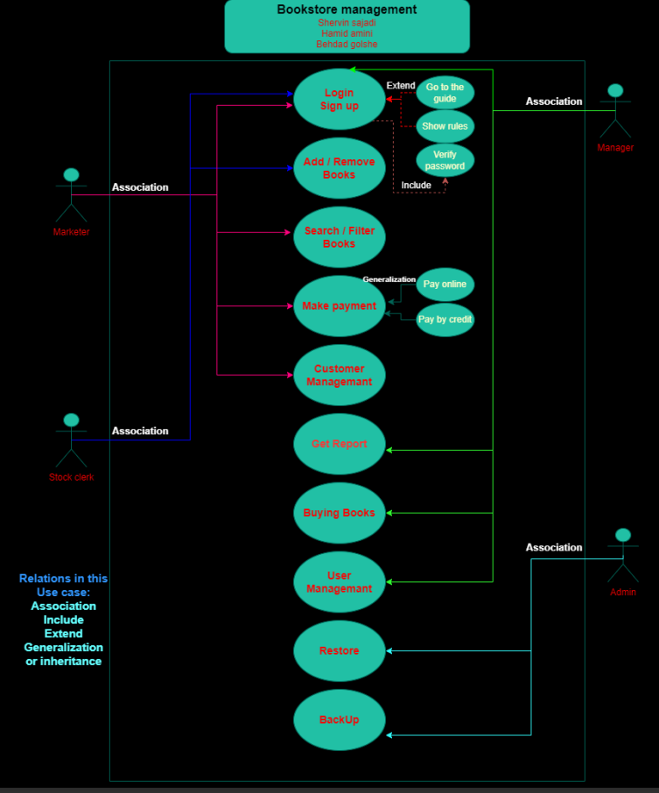
Project analysis slide 5
System Analysis & Design
لینک یوزکیس در فضای ابری
https://mega.nz/file/V6sR1YQK#susUB6othWfdriiNSBOvg_ddKW9afedAJpGjyCrQklo

Slide 4
Project analysis slide 5
System Analysis & Design
3. کارمند انبار: مدیریت موجودی و انبار
ورودی:
دسترسی به لیست کامل کتب و محصولات موجود.
امکان بروزرسانی موجودی و اطلاعات محصولات.
فرآیند:
پیگیری موجودی و جلوگیری از اتمام موجودی.
دریافت و ارسال محصولات.
خروجی:
موجودی به‌روز و ارسال موفق محصولات.
1. مارکتر: مدیریت تبلیغات و بازاریابی
ورودی:
امکان ویرایش و افزودن تبلیغات جدید.
دسترسی به داده‌های مشتریان برای ارائه تخفیفات و پیشنهادهای مخصوص.
فرآیند:
ایجاد و مدیریت کمپین‌های تبلیغاتی.
بررسی بازخورد و عملکرد تبلیغات.
خروجی:
افزایش شناخت برند و افزایش فروش از طریق تبلیغات موثر.
2. مدیر: مدیریت کلیه فعالیت‌ها و گزارش‌ها
ورودی:
دسترسی به گزارشات فروش و موجودی.
قابلیت مدیریت حساب‌ها و دسترسی به اطلاعات کارمندان.
فرآیند:
پایش کلیه فعالیت‌ها و عملکرد فروشگاه.
مدیریت اطلاعات مشتریان و پشتیبانی از تصمیم‌گیری‌های استراتژیک.
خروجی:
گزارشات جامع در مورد فروش، موجودی، و عملکرد فروشگاه.
4. ادمین: مدیریت کاربران و تنظیمات سیستم
ورودی:
دسترسی به اطلاعات کاربران و مدیریت دسترسی‌ها.
امکان پشتیبان‌گیری از داده‌ها و انجام به‌روزرسانی‌های سیستم.
فرآیند:
ایجاد و مدیریت حساب‌ها و دسترسی‌های کاربران.
پشتیبان‌گیری از داده‌ها و امنیت سیستم.
خروجی:
مدیریت به‌روز کاربران و اطمینان از امنیت سیستم.

Slide 5
Project analysis slide 5
System Analysis & Design
Marketer
Make Payment
ورودی:
مبلغ پرداختی و اطلاعات مربوط به تراکنش (شماره کارت، تاریخ انقضاء و ...)
فرآیند:
ارسال اطلاعات به درگاه پرداخت بانکی و پایان تراکنش.
خروجی:
تایید پرداخت و ثبت تراکنش در سیستم.
Add/Remove Books
ورودی:
اطلاعات کامل کتب برای افزودن (عنوان، نویسنده، ناشر و ...) یا اطلاعات مورد نیاز برای حذف (شناسه کتاب یا مشخصات دیگر).
فرآیند:
افزودن یا حذف کتب از پایگاه داده.
خروجی:
تغییرات در لیست کتب و موجودی.
Login
ورودی:
نام کاربری و رمز عبور.
فرآیند:
احراز هویت و ورود به سیستم.
خروجی:
دسترسی به اطلاعات مختص به مارکتر.
Customer Management
ورودی:
دسترسی به اطلاعات مشتریان شامل خریدهای گذشته و اطلاعات تماس.
فرآیند:
مشاهده و ویرایش اطلاعات مشتریان، ارسال پیام یا تخفیف به مشتریان خاص.
خروجی:
به‌روزرسانی اطلاعات مشتریان و ارتباط مؤثر با آنها.
Search/Filter Books
ورودی:
پارامترهای جستجو (عنوان، نویسنده، دسته بندی و ...) یا گزینه‌های فیلترگذاری.
فرآیند:
اجرای جستجو یا فیلتر بر روی داده‌های کتب.
خروجی:
لیست کتب مطابق با جستجو یا فیلتر.
Sign Up
ورودی:
اطلاعات مورد نیاز برای ثبت نام، از جمله نام، نام خانوادگی، ایمیل، و رمز عبور.
فرآیند:
ذخیره اطلاعات در سیستم و ایجاد حساب کاربری.
خروجی:
ایجاد حساب کاربری جدید و دسترسی به سیستم.

Slide 6
Project analysis slide 5
System Analysis & Design
Stock clerk
در این بخش login و sign up مانند بخش قبلی نیز کار میکند.
Add/Remove Books
ورودی:
اطلاعات کامل کتب برای افزودن (عنوان، نویسنده، ناشر و ...) یا اطلاعات مورد نیاز برای حذف (شناسه کتاب یا مشخصات دیگر).
فرآیند:
افزودن یا حذف کتب از پایگاه داده.
خروجی:
تغییرات در لیست کتب و موجودی انبار.

Slide 7
Project analysis slide 5
System Analysis & Design
Manager
در این بخش login و sign up مانند بخش Marketer نیز کار میکند.
Buying Books
ورودی:
اطلاعات کتب مورد نظر برای خرید (شناسه کتاب یا جزئیات دیگر).
مشخصات تراکنش مالی (شماره کارت و ...).
فرآیند:
ثبت سفارش خرید کتب و ارسال به سیستم پرداخت.
بررسی موجودی و تایید سفارش.
خروجی:
ثبت خرید در سیستم و ارسال تراکنش به بانک.
Get Report
ورودی:
انتخاب نوع گزارش (فروش، موجودی، عملکرد فروشگاه و ...).
انتخاب بازه زمانی مورد نظر.
فرآیند:
تولید گزارش بر اساس اطلاعات مورد نظر.
نمایش گزارش به صورت مناسب (جداول، نمودارها و ...).
خروجی:
گزارش مورد نظر برای مدیر.
User Management
ورودی:
دسترسی به اطلاعات کاربران (مشتریان، کارمندان و ...).
امکان مشاهده و ویرایش اطلاعات کاربران.
فرآیند:
مدیریت حساب‌ها و دسترسی‌ها.
ایجاد و ویرایش حساب کاربری، انجام تغییرات در دسترسی‌ها.
خروجی:
به‌روزرسانی اطلاعات کاربران و تغییرات در حساب‌ها و دسترسی‌ها.

Slide 8
Project analysis slide 5
System Analysis & Design
Admin
Backup
ورودی:
انتخاب نوع پشتیبان‌گیری (پشتیبان‌گیری کلی سیستم یا فقط بخش خاصی از داده‌ها).
فرآیند:
اجرای عملیات پشتیبان‌گیری و ذخیره اطلاعات در یک محل امن.
اطلاعات مرتبط با پشتیبان‌گیری (زمان، موفقیت، حجم و ...) را ثبت کنید.
خروجی:
ایجاد یک فایل پشتیبان یا سیستم آماده برای بازیابی در آینده.
Restore
ورودی:
انتخاب نوع بازیابی (بازیابی سیستم به یک نقطه زمانی خاص یا ...).
فرآیند:
اجرای عملیات بازیابی بر اساس تنظیمات مشخص شده.
تأیید و اعمال تغییرات.
خروجی:
سیستم به حالتی خاص بازیابی می‌شود و تاییدیه بازیابی

Slide 9
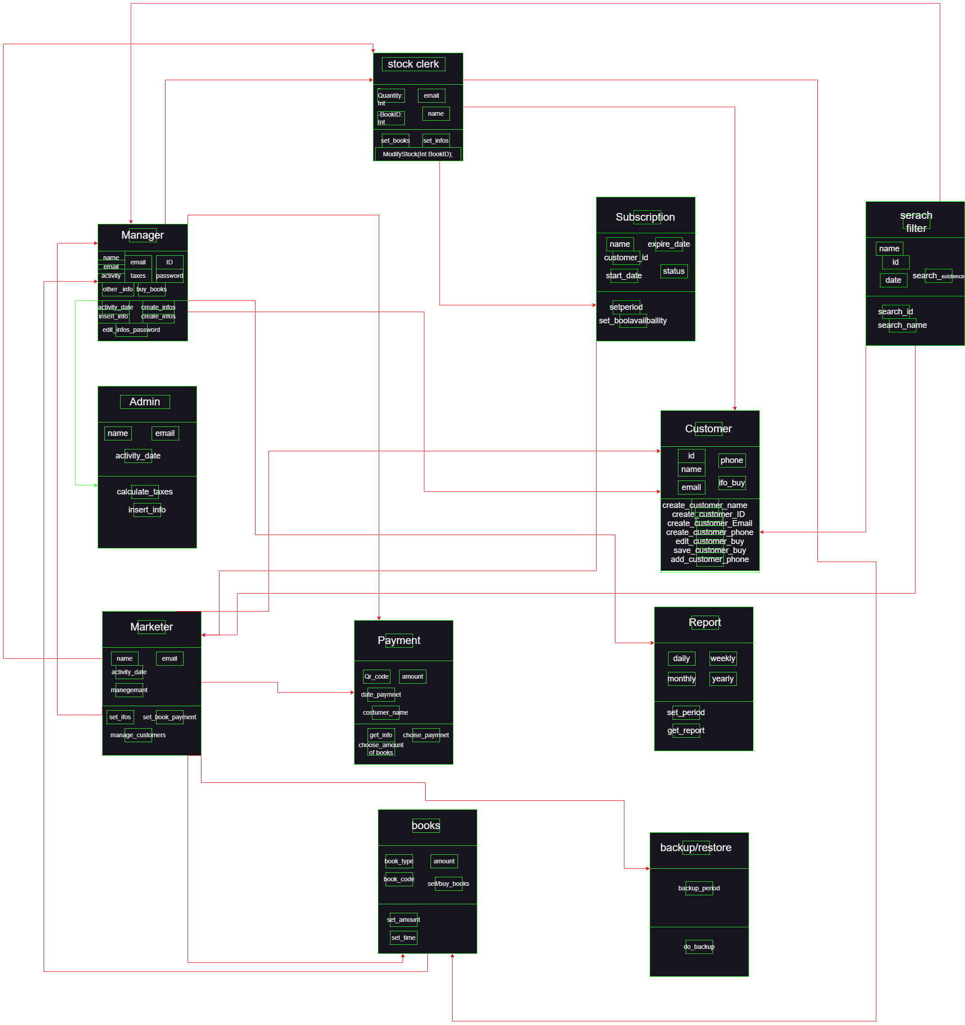
Project analysis slide 5
System Analysis & Design
class
لینک کلاس ها در فضای ابری
https://mega.nz/file/onViULSC#sP6gTON2XxNA2q3GII27jlPXJZi2yGw6haOYGeUq7hE

Slide 10
Project analysis slide 5
System Analysis & Design
CRUD
 | manager | marketer | Stock clerk | admin | payment | subscription | books | Search/filter | Customer | Back up | report
Login signup | RC | R | R
Add Remove books |  | C |  |  | CR | R | R | R | R
Search Filter books |  | R |  |  | R | R | R | RC | RD
Make payment |  | C |  |  | C | CRUD | CR |  | R
Customer managemant |  | RD |  |  |  |  |  |  | R
Get reprt | RC |  |  |  |  |  |  |  |  |  | CRUD
Buying books | C |  | RC |  | R |  |  |  | R
user | CRUD |  |  |  | C |  |  |  | R
Restore/back up |  |  |  | RUD |  |  |  |  |  | CRUD

Slide 11
Project analysis slide 7
Project Analysis
یوزر | CRUD | توضیح | ورودی
Marketer,stock clerk, manager | Create | Add a new book to inventory | Book details
 | Read | View details of a book | Book ID
 | Update | Modify information of book | Book ID, New data
 | Delete | Remove a book from inventory | Book ID
 | Create | Register a new customer | Customer details
 | Read | View customer information | Customer ID
 | Update | Modify customer information | Customer ID, New data
 | Delete | Remove a customer account | Customer ID
 | Create | Make a payment for a purchase | Transaction details
 | Read | View payment details | Transaction ID
 | Update | Modify payment information | Transaction ID, New data
 | Delete | Cancel a payment | Transaction ID

Slide 12
Thank You

